Slide 1

სამყაროს განვითარების ეტაპები
ანანო კანდელაკი

Slide 2
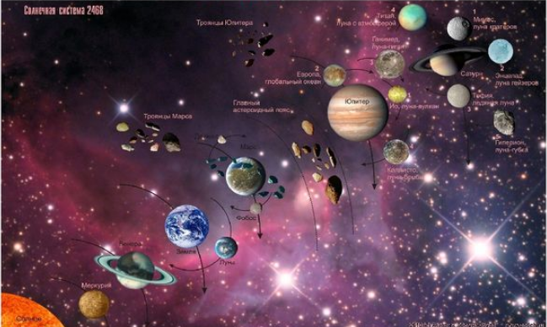
გასული საუკუნის 20-იან წლებამდე ასტროფიზიკოსები თვლიდნენ, რომ ჩვენი სამყარო სტაციონარულია. ამ წარმოდგენას ეთანხმებოდა ფარდობითობის თეორიის ფუძემდებელი ა. აინშტაინი.

Slide 3
სამყაროს აღწერისათვის მან შეადგინა სპეციალური გრა­ვი­ტაციული განტოლებები და იმისთვის, რომ ამ განტოლებების ამონახსნები შესა­ბა­მი­სობაში ყოფილიყო სტაციონარულ პირობებთან, აინშტაინმა მათში შეიტანა გარკ­ვეუ­ლი დამატებითი კოეფიციენტები.

Slide 4
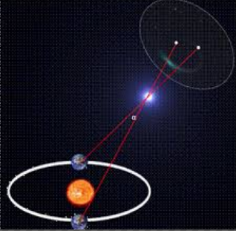
მოგვიანებით ამ საკითხით დაინტერესდა ა. ა. ფრი­დ­მანი. მან დაამტკიცა ამ განტოლებებში შეტანილი კოე­­ფიცი­­ენ­­ტების ხე­ლოვ­­ნუ­-რო­ბა და გრავიტაციური განტოლებების ამოხსნის გზით დაადგინა, რომ სამყარო არასტა­ციო­ნარულია ანუ ფართოვდება. ეს აზრი ექსპერიმენტალურად დაადასტურა ე. ჰაბლ­მა, რომელიც ზომავდა იმ ობიექტების წითელ წანაცვლებას, რომლებიც გვშორდება.

Slide 5
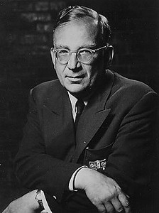
ამ მონაცემების საფუძველზე ჯორჯ გამოვმა 1946 წელს წამოაყენა ცხე­ლი სამ­­ყა­­როს მოდელი. ამ მოდელის მიხედვით სამყარო დასაწყისში თავმოყრილი იყო კვაზიწერტილში ზომით 10⁻³³ სმ და სიმკვრივით ∼10⁹³ გ/სმ³, რომლის ტემპერატუ­რა 10³³ K-ზე მეტი იყო.

Slide 6
ამ ნაწილაკს უწოდეს სუპერადრონი. დაახ­ლო­ებ­ით 15 მილიარდი წლის წინ ის აფეთქდა და სამყარომ გაფართოება დაიწყო. ეს პრო­ცე­სი ამჟამადაც მიმდინარეობს. სუპერედრონის ნივთიერება განვითარების საწყის სტა­დიაზე იმყოფებოდა იონიზირებული პლაზმის მდგომარეობაში რომელიც წონა­ს­წო­რ­ობაში იყო გამოსხივებასთან.

Slide 7
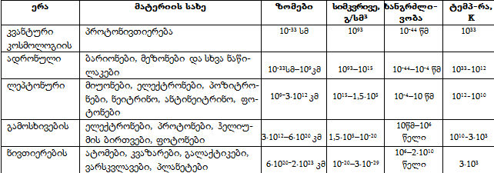
სამყაროს განვითარების ეტაპები

Slide 8
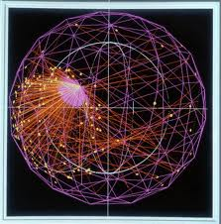
I ეტაპი
პირველი, რომლის დროის ინტერვალია 10⁻⁴²÷10⁻⁴ წამია, ხასიათდება მაღალი ტემპე­რა­­ტურით და შეესაბამება 10¹⁸ ევ ენერგია. მას ანდრონულ ერას უწოდებენ. ნივ­თი­ე­­რე­ბა ამ პერიოდში წარმოდგენილი იყო მძიმე ნაწილაკების სახით: ბარიონები, მე­ზო­ნები და სხვა.

Slide 9
II ეტაპი
სამყაროს განვითარების მეორე ერა ცნობილია ლეპტონურის სახელ­წო­დე­ბით. ამ პერიოდში გაჩნდა მსუბუქი ნაწილაკები: მიუონები, ელექტრონები, პო­ზი­­ტრო­ნები, ნეიტრინო, ანტინეიტრინო და ფოტონი, ამ უკანასკ­ნე­ლებ­მა საფუძველი დაუ­დო რელაქტიური გამოსხივების დასაწყისს. ამ ერის დასას­რულს მთავრდება ნაწი­ლაკების ანიჰილაციის პროცესი და ნეიტრინოს ურთიერ­თ­ქმე­დება ნივთიერებასა და გამოსხივებასთან. ამ მომენტიდან ნეიტრინო მონაწილეობს სამყაროს გაფართო­ება­ში სხვა ნივთიერებებისგან დამოუკიდებლად და თავის თავში ატარებს ინფორმაციას ლეპტონური ერის დასასრულის შესახებ. ამ დროს სამყაროში წარმოიქმნა წყალბადის ბირთვების 70% და ჰელიუმის ბირთვების 30%.

Slide 10
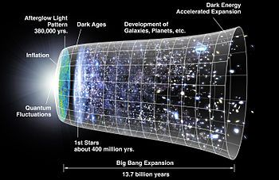

Slide 11
III ეტაპი/ IV ეტაპი
მესამე ეტაპი ცნობილია გამოსხივების ერის სა­­ხელ­­წოდებით. მისი ხანგძლივობა 1 მილიარდი წელია. ამ პერიოდში ნეიტრინოსა და გამოსხივების წილი აღემატებოდა სხვა ნაწილაკებს. გამოსხივების ერის შემდეგ დადგა ნივთიერების ერა: წარმოიქმნა წყალბადისა და ჰელიუმის ატომები, საიდანაც შემდეგში ჩამოყალიბდა გალაქტიკები და ვარსკვლავები

